Slide 1
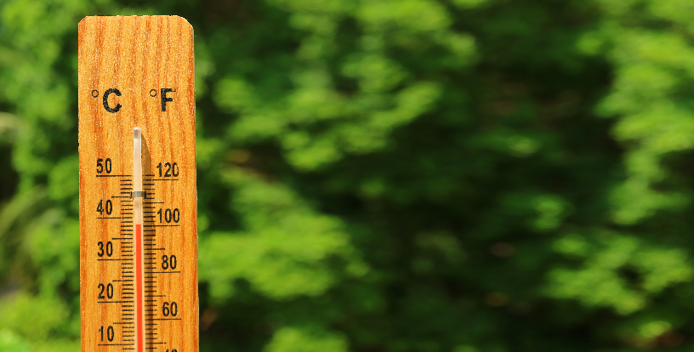

O calor extremo pode causar doenças graves e até mesmo ser fatal.
As nossas comunidades podem esperar por verões mais quentes e ondas de calor mais frequentes e severas, pois as mudanças climáticas causam temperaturas mais altas. Embora a situação de emergência causada pela COVID-19 torne mais difícil o uso das soluções normais de resfriamento do corpo, encontrar maneiras para mantê-lo fresco e seguro, tanto dentro quanto fora de casa, é mais importante do que nunca.
Mantendo o corpo fresco durante o calor extremo
Quem corre mais risco?
O calor afeta a todos nós, mas alguns de nós correm maior risco. Pessoas diferentes reagem de maneiras diferentes ao calor com base em sua idade, saúde e condições de vida (inclusive o tipo de moradia, ou a falta dela, e o modo de vida em isolamento social). A maioria de nós tem pelo menos um(a) amigo(a) ou membro da família que se enquadra em uma das seguintes categorias:
Pessoas sem ar condicionado. Muitas pessoas podem ter uma unidade de AC, mas hesitam em ligá-la devido aos custos de energia.
Adultos mais velhos (mais de 65 anos) e crianças (menores de 5 anos).
Pessoas que estão grávidas ou amamentando.
Pessoas com problemas de saúde pré-existentes, como problemas cardíacos, pulmonares, renais e mentais.
Pessoas tomando medicamentos específicos. Consulte o seu médico sobre os medicamentos que está tomando e calor extremo.
Trabalhadores e atletas que ficam ao ar livre.
Pessoas que usam principalmente o transporte público. As pessoas que caminham ou esperam em filas, do lado de fora, devido ao trabalho ou à utilização de transporte ou serviços essenciais.
Você, algum(a) amigo(a) ou membro da família estão achando difícil manter o corpo fresco neste verão?
A comunidade X preparou programas para te ajudar!
COLOCAR AQUI AS INFORMAÇÕES ESPECÍFICAS DA COMUNIDADE SOBRE OS PROGRAMAS E RECURSOS
Contato:
Nome
Cargo
E-mail
Telefone
SUA LOGOMARCA

Slide 2
O que você pode fazer para
manter o corpo fresco?
Antes de um dia quente
Acompanhe os boletins meteorológicos locais e fique atento(a) aos dias quentes. Certifique-se de olhar o índice de calor, que mede a sensação de calor com base nos níveis de temperatura e umidade.
Confirme com os vizinhos. Veja se seus vizinhos estão cientes da temperatura que se aproxima e diga que você está por perto para ajudar.
Se você não tem ar condicionado, visite espaços públicos que possuem ambientes refrigerados ou encontre familiares e amigos com quem você se sinta confortável e que têm ar condicionado em suas casas.
Ligue para o número 311 para se cadastrar nos alertas da cidade ou para solicitar informações sobre os recursos e serviços disponíveis para dar apoio aos residentes durante um evento de calor extremo.
Em um dia quente
Beba muita água, mesmo que não sinta sede. Evite álcool, cafeína e bebidas açucaradas que podem desidratar. Leve água com você quando sair, pois os bebedouros públicos podem ser limitados.
Proteja-se do sol. Use protetor solar, chapéu de aba larga, óculos escuros e roupas folgadas de cor clara quando sair de casa. Devido às precauções contra a COVID-19, talvez você precise esperar na fila do lado de fora de lojas ou supermercados.
Evite atividades exaustivas durante os momentos mais quentes do dia. Se precisar sair, saia de manhã ou à noite, faça intervalos e fique longe da luz solar direta. Procure sombras de árvores ou de outras estruturas que produzem sombra.
Acompanhe as precauções contra a COVID-19:
Continue usando sua cobertura facial quando estiver perto de outras pessoas.
Distância social de pelo menos 2m (6 pés) de distância de outras pessoas.
Lave as mãos com frequência.
Fique em casa se tiver sintomas de COVID-19.
Faça o teste se achar que foi exposto.
Ligue o ar condicionado se precisar. Os ventiladores não previnem as doenças relacionadas ao calor quando a temperatura estiver acima de 35 ºC (95 °F). Se você está preocupado(a) com o custo do funcionamento do seu ar condicionado, verifique se tem direito a receber um desconto na conta de energia elétrica da concessionária e da Agência de Ação Comunitária local. Mantenha o calor do lado de fora fechando janelas e persianas durante o dia.
Nunca deixe crianças ou animais de estimação em um carro sem vigilância. Inclusive quando sair rapidamente para pegar algo ou fazer outras tarefas rápidas. Mesmo com as janelas abertas, as temperaturas internas podem subir quase 6 ºC (20°F) em 10 minutos.
Pratique a boa vizinhança. Acompanhe a sua família, os seus amigos e vizinhos, principalmente os idosos, quem mora sozinho(a), quem apresenta problemas de saúde e quem precisa de mais apoio.
Conheça os sinais das doenças relacionadas ao calor. Se você estiver sentindo dores de cabeça, tontura ou náusea, vá para um local mais fresco.
Ligue para o número 911 em caso de emergência. Se alguém estiver demonstrando sinais de insolação, ligue para o 911 imediatamente. Alguns sinais de insolação são: ter a temperatura corporal acima de 39 ºC (103 °F); pele quente, vermelha, seca ou úmida; pulso rápido e forte e possível perda de consciência. Enquanto espera a ajuda chegar, leve a pessoa para um local fresco, ajude a resfriar corpo dela com toalhas molhadas ou um banho frio e NÃO dê líquidos a ela.

